Slide 1
Linguagens de Programação
Salmo Marques da Silva Júnior
salmo.sjunior@sp.senac.br

Slide 2
Objetivo
Este tutorial apresenta um passo a passo para a criação de um tema simples, iniciado do zero, para ser usado no Wordpress.
Nele você encontrará instruções e trechos de códigos para construir a estrutura de um novo tema.
Este material é focado na programação dos arquivos e não possui instruções detalhadas de como realizar tarefas comuns no painel de gerenciamento.

Slide 3
Linguagem de Programação
É uma linguagem escrita e formal que especifica um conjunto de instruções e regras usadas para gerar programas (software).
Um software pode ser desenvolvido para um computador, dispositivo móvel ou em qualquer equipamento que permita sua execução.
Existem várias linguagens e elas servem para muitos propósitos. Alguns óbvios, como criar um software, outros menos, como controlar um carro ou uma torradeira.

Slide 4
Linguagem de Programação
Uma linguagem de programação pode ser classificada como:
compilada: quando existe a necessidade de gerar um código binário. O código é gerado por um compilador a partir do script gerado pelo programador.
interpretada: o script gerado pelo programador é interpretado e as ações são realizadas em tempo real.

Slide 5
Javascript
Em nosso curso, a Linguagem de Programação Javascript será a principal utilizada nas competências de desenvolvimento de sistemas web, mobile e desktop.

Slide 6
Javascript
É uma linguagens de programação interpretada ou compilada em tempo real.
Embora seja mais conhecida como linguagem de script para páginas da Web, muitos ambientes fora do navegador também a usam, como Node.js, Apache CouchDB e Adobe Acrobat.
Esta entre as linguagens de programação mais populares há vários anos.

Slide 7
Javascript
É possível dar os primeiros passos com esta linguagem no site abaixo: https://www.javascript.com/

Slide 8
JavaScript.com - 01
Na tela inicial, aprendemos que dados do tipo texto, chamados de string, devem ser envolvidos por aspas e que devemos encerrar cada commando com ponto e vírgula.

Slide 9
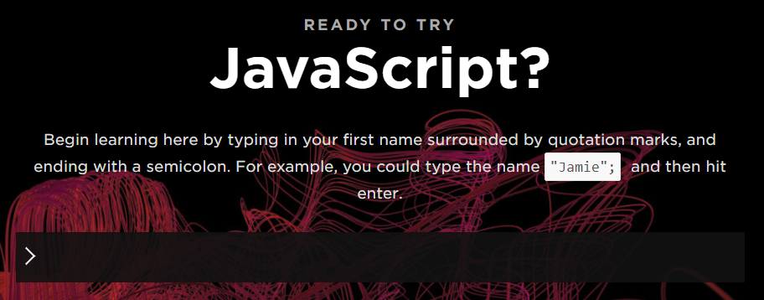
JavaScript.com - 01
Digite seu nome, entre aspas, no campo de entrada e finalize o comando com ponto e vírgula. Depois pressione Enter.

Slide 10
JavaScript.com - 02
JavaScript also has built-in features, called functions. In order to call a function, we simply write its name (this time without quotes) and end it with a set of parentheses. Try calling the alert function as you see below.
Don't be afraid when a box pops up

Slide 11
JavaScript.com - 02
Digite seu nome, entre aspas, no campo de entrada e finalize o comando com ponto e vírgula. Depois pressione Enter.

Slide 12
Referências
https://www.devmedia.com.br/quem-quer-ser-um-programador-fullstack/38786
https://www.w3schools.com/js/default.asp
https://developer.mozilla.org/en-US/docs/Web/JavaScript
https://universidadedatecnologia.com.br/o-que-e-linguagem-de-programacao/

